Slide 1


UỶ BAN NHÂN DÂN HUYỆN AN LÃO
TRƯỜNG TIỂU HỌC QUANG TRUNG
Chủ đề 5: Bài học từ cuộc sống
BÀI 3
CÂU HỎI CỦA SÓI (Tiết 1+2)
Giáo viên: Nguyễn Thị Như

Slide 2
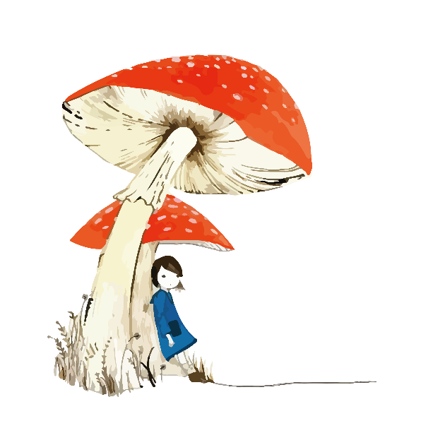
Đọc

Slide 3

Câu hỏi của sói
Một chú sóc đang chuyền trên cành cây bỗng trượt chân, rơi trúng đầu lão sói đang ngái ngủ. Sói chồm dậy, túm lấy sóc. Sóc van nài:
- Xin hãy thả tôi ra!
Sói nói:
- Được, ta sẽ thả nhưng ngươi hãy nói cho ta biết: Vì sao bọn sóc các ngươi cứ nhảy nhót vui đùa suốt ngày, còn ta lúc nào cũng thấy buồn bực?
Sóc bảo:
- Thả tôi ra, rồi tôi sẽ nói.
Sói thả sóc ra. Sóc nhảy lên cây cao rồi đáp vọng xuống:
Mỗi khi nhìn thấy anh, chúng tôi đều bỏ chạy vì anh hay gây gổ. Anh hay buồn bực vì anh không có bạn bè. Còn chúng tôi lúc nào cũng vui vì chúng tôi có nhiều bạn tốt.
(Theo Truyện cổ Grim)

Slide 4
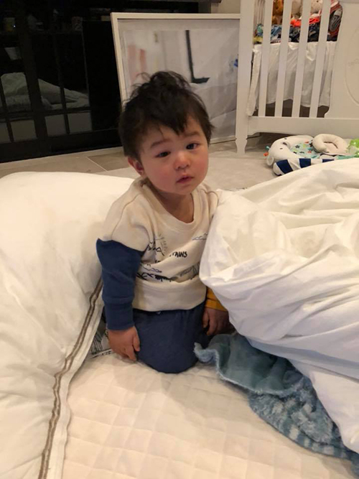
Ngái ngủ: Chưa hết buồn ngủ hoặc chưa tỉnh táo hẳn sau khi vừa ngủ dậy

Slide 5
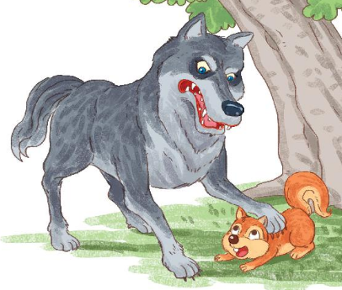
Van nài: Cầu xin một cách tha thiết, dai dẳng.

Slide 6
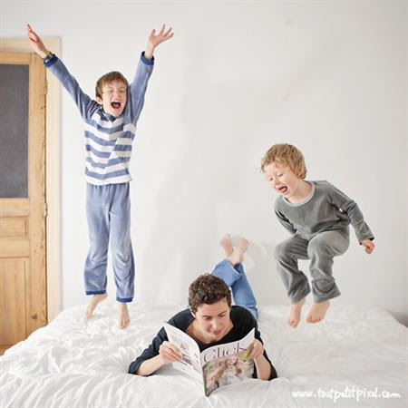
Nhảy nhót: nhảy tung tăng một cách vui vẻ, thoải mái.

Slide 7
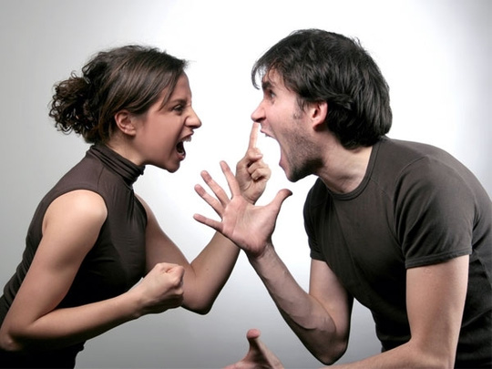
Gây gổ: gây chuyện cãi cọ, xô xát với thái độ hung hăng.

Slide 8
Câu hỏi của sói
Một chú sóc đang chuyền trên cành cây bỗng trượt chân, rơi trúng đầu lão sói đang ngái ngủ. Sói chồm dậy, túm lấy sóc. Sóc van nài:
- Xin hãy thả tôi ra!
Sói nói:
- Được, ta sẽ thả nhưng ngươi hãy nói cho ta biết: Vì sao bọn sóc các ngươi cứ nhảy nhót vui đùa suốt ngày, còn ta lúc nào cũng thấy buồn bực?
Sóc bảo:
- Thả tôi ra, rồi tôi sẽ nói.
Sói thả sóc ra. Sóc nhảy lên cây cao rồi đáp vọng xuống:
- Mỗi khi nhìn thấy anh, chúng tôi đều bỏ chạy vì anh hay gây gổ. Anh hay buồn bực vì anh không có bạn bè. Còn chúng tôi lúc nào cũng vui vì chúng tôi có nhiều bạn tốt.
Đọc nối tiếp câu

Slide 9
Câu hỏi của sói
Một chú sóc đang chuyền trên cành cây bỗng trượt chân, rơi trúng đầu lão sói đang ngái ngủ. Sói chồm dậy, túm lấy sóc. Sóc van nài:
- Xin hãy thả tôi ra!
Sói nói:
- Được, ta sẽ thả nhưng ngươi hãy nói cho ta biết: Vì sao bọn sóc các ngươi cứ nhảy nhót vui đùa suốt ngày, còn ta lúc nào cũng thấy buồn bực?
Sóc bảo:
- Thả tôi ra, rồi tôi sẽ nói.
Sói thả sóc ra. Sóc nhảy lên cây cao rồi đáp vọng xuống:
- Mỗi khi nhìn thấy anh, chúng tôi đều bỏ chạy vì anh hay gây gổ. Anh hay buồn bực vì anh không có bạn bè. Còn chúng tôi lúc nào cũng vui vì chúng tôi có nhiều bạn tốt.
1
2
Đọc nối tiếp đoạn

Slide 10
Câu hỏi của sói
Một chú sóc đang chuyền trên cành cây bỗng trượt chân, rơi trúng đầu lão sói đang ngái ngủ. Sói chồm dậy, túm lấy sóc. Sóc van nài:
- Xin hãy thả tôi ra!
Sói nói:
- Được, ta sẽ thả nhưng ngươi hãy nói cho ta biết: Vì sao bọn sóc các ngươi cứ nhảy nhót vui đùa suốt ngày, còn ta lúc nào cũng thấy buồn bực?
Sóc bảo:
- Thả tôi ra, rồi tôi sẽ nói.
Sói thả sóc ra. Sóc nhảy lên cây cao rồi đáp vọng xuống:
- Mỗi khi nhìn thấy anh, chúng tôi đều bỏ chạy vì anh hay gây gổ. Anh hay buồn bực vì anh không có bạn bè. Còn chúng tôi lúc nào cũng vui vì chúng tôi có nhiều bạn tốt.

Slide 11
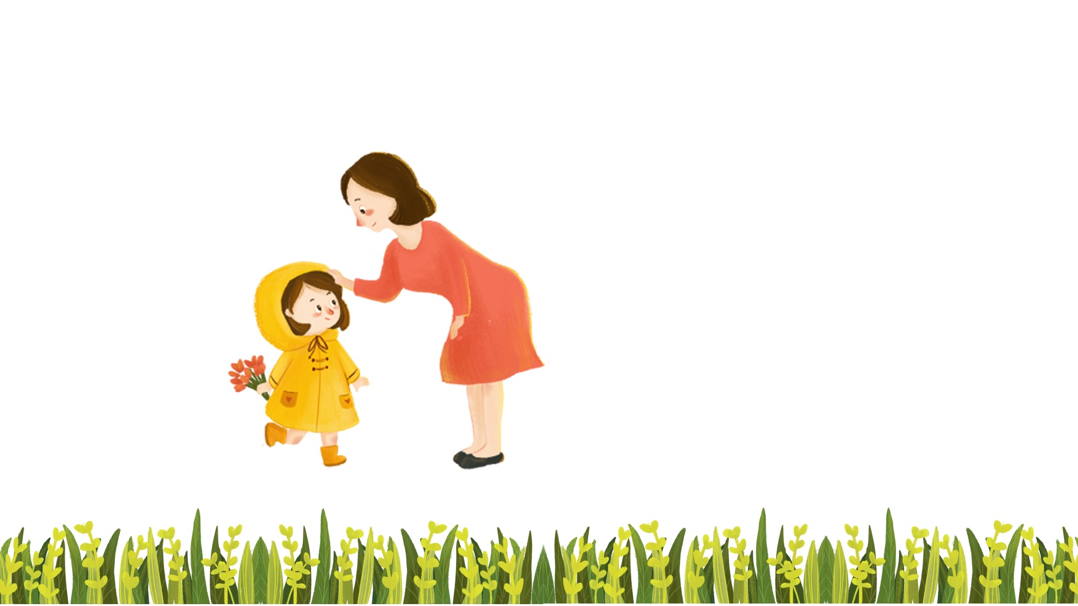
a. Chuyện gì xảy ra khi sóc đang chuyền trên cành cây?
Sóc đang chuyền trên cành cây bỗng trượt chân, rơi trúng đầu lão sói đang ngái ngủ.

Slide 12
b. Sói hỏi sóc điều gì?
Vì sao bọn sóc các ngươi cứ nhảy nhót vui đùa suốt ngày, còn ta lúc nào cũng thấy buồn bực?

Slide 13
c. Vì sao sói lúc nào cũng cảm thấy buồn bực?
Sói lúc nào cũng cảm thấy buồn bực vì anh ta không có bạn bè.

Slide 14
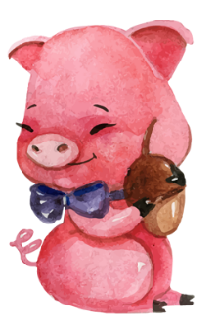
4
Viết vào vở câu trả lời cho câu hỏi c ở mục 3
Sói lúc nào cũng cảm thấy buồn bực vì anh ta không có bạn bè.

Slide 15
Sói lúc nào cũng cảm thấy buồn bực vì
anh ta không có bạn bè.
Chú ý: Viết lùi đầu dòng, viết hoa chữ cái đầu cầu, kết thúc câu có dấu chấm
Cuối câu có dấu gì?
Cần chú ý gì khi viết chữ đầu câu?

